Slide 1
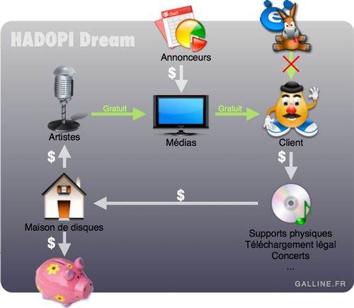
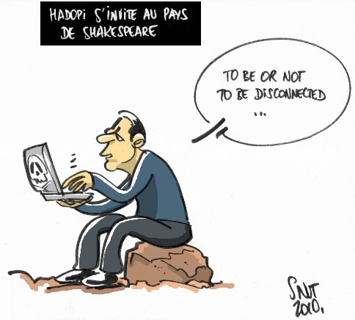
La loi Hadopi et son homologue britannique la « Digital Economy Bill »

Slide 2

I] Hadopi

Slide 3
1) Un petit historique …
30 juin 2006 : la loi Droit d'auteur et droits voisins dans la société de l'information (DADVSI) est voté
novembre 2007 : fin de la mission Olivennes avec un rapport demandant la création d’une haute autorité
2008 : le projet de loi est adopté par le conseil des ministres et le sénat
9 avril 2009 : la loi est rejetée par l’assemblée nationale
12 mai : la loi est revotée et cette fois ci adoptée
12 juin 2009 : promulgation de la loi
2 octobre 2010 : premiers mails envoyés
Notes:
La loi relative au droit d’auteur et aux droits voisins dans la société de l’information, dite loi DADVSI, est une loi française issue de la transposition en droit français de la directive européenne 2001/29/CE sur l'harmonisation de certains aspects du droit d'auteur et des droits voisins dans la société de l'information. C’est la loi sur laquelle s’inspire l’hadopi.
Olivennes est le directeur de la fnac il est chargé par la ministre Christine Albanel (ministre de la culture et de la communication) d’une mission ayant pour but de proposer une nouvelle modalité de « réponse graduée ».
Cet mission aboutit à la proposition de la création d’une haute autorité qui gèrerait un système de messages d'avertissements puis de sanctions non pénales destinées à prévenir et, en cas de multiples récidives, à sanctionner le « téléchargement illégal ».
Le 9 avril la loi est rejeté car les élus de la majorité n’était pas là et que les élus de l’opposition sont venus plus nombreux pour voté.
La loi revient le 29 avril les débats y sont houleux.
12 juin la promulgation de la loi se fait sans les articles censuré.

Slide 4
2)Présentation A)Contenu
Mise en place de la réponse graduée
Mise en place de la Haute Autorité pour la Diffusion des Oeuvres et la Protection des droits sur Internet
Responsabilisation des propriétaires de bornes d’accès wifi
Révision de la chronologie des medias
Clarification des conditions d’exploitation et de rémunération des œuvres journalistiques
Autorisation de communication des œuvres numérisées à des fins privés
Mise sur un même pied d’égalité de la presse écrite et internet
Notes:
La réponse graduée consiste à récupérer les adresses ip des personnes téléchargeant illégalement , et de les prévenir par mail une première fois, puis s’ils continuent, de leur envoyer une lettre en recommandé et enfin la suppression de l’abonnement internet
La hadopi sera l’institution en charge d’envoyer les mails et lettres aux contrevenants, aussi d’apposer un label permettant de repérer les sites de téléchargements légaux.
Le temps de publication d’un film sorti au cinéma, en dvd sera réduit.
Les articles des journalistes seront mieux defendus et mieux remunérés.

Slide 5
2)Présentation B)Dans quel But?
Diminuer le téléchargement illégal
Favoriser le téléchargement légal
Faire de la prévention sur le téléchargement illégal
Favoriser la culture sur le net
Réadapter le droit d’auteur pour le monde des nouvelles technologies
Notes:
La hadopi est censé faire peur et donc par conséquent diminuer le téléchargement illégal et favorisé le téléchargement légal notamment par la mise en place de réduction, la labellisation etc...
Aspect pédagogique notamment dans les collèges avec le B2I.

Slide 6
3)Critiques, limites
Le manque de compétences des instances votantes
L’identification par adresse IP n’est pas viable
présomption de culpabilité
Délit de non sécurisation
Non différenciation entre personne morale et personne physique pour la coupure de l’accès internet
Absence de crise dans le secteur culturel
Notes:
Les députes ne savent pas ce qu’est le peer to peer, ni ce qu’est un firewall ....
L’adresse IP n’etant pas fixe on ne peut la considérer comme personnel
La loi fait fi de plusieurs aspect juridique important comme la présomption d’innocence
La loi n’est pas justifié.

Slide 7
3)Critiques, limites
Crainte du filtrage du web
Mise en place de mouchards
Efficacité de la loi remise en question
Notes:
Les gens on peur qu’avec cette loi ils ne soient plus libre de surfez en tout liberté.
La loi mais principalement en avant le peer to peer, alors que ce n’est pas le moyen le plus utilisé par les gens pour télécharger.

Slide 8
4)Soutien ,réactions positives
Les majors soutiennent cette loi.
Ainsi que les sociétés possédant des droits d’auteurs comme la sacem(Société des auteurs, compositeurs et éditeurs de musique), la Société des auteurs et compositeurs dramatiques

Slide 9

II]L’homologue britannique d’Hadopi
La Digital Economy Bill

Slide 10
1) Un petit historique …
Les Prémices de La Digital Economy Bill …
A l'occasion de la présentation d'un plan baptisé "Digital Britain",
visant à démocratiser l'internet à haut débit, le gouvernement
britannique s'est dit prêt à demander aux fournisseurs d'accès du
Royaume de couper l'accès des internautes téléchargeant illégalement
des fichiers audiovisuels.
Novembre 2009 : Publication de la « La Digital Economy Bill ».
16 Mars 2010 : Présentation d’une première version du texte au parlement anglais (House of Commons ).
7 Avril 2010 : La « Digital Economy Bill » est votée à l’assemblée par le parlement anglais.

Slide 11
1) Un petit historique …
Une loi « Digital Economy Act »…
8 Avril 2010: La « Digital Economy Bill » est approuvée par sanction royale et devient ainsi une loi du parlement «Le Digital Economy Act » .
12 Juin 2010 : La loi « Digital Economy Act » entre en vigueur.
10 Novembre 2010 : Deux fournisseurs d'accès à Internet locaux obtiennent le réexamen (en février prochain) de la loi Hadopi britannique par la Haute Cour .
Notes:
* 10 Novembre 2010 : La décision pourrait conduire à une suspension de la Hadopi anglaise.

Slide 12
2)Présentation A)Contenu, les mesures
Une riposte graduée à l’anglaise :De la même façon que la loi Hadopi en France, les fournisseurs d'accès à Internet (FAI) auront l'obligation d'envoyer un courrier à leurs abonnés suspectés de télécharger illégalement.
Un Code de bonne conduite : «Le Code des obligations initiales en matière de violation en ligne du droit d'auteur ».
L’Ofcom, l’autorité britannique de régulation des communications, doit établir un code qui déterminera « quand et comment les FAI couverts par le code enverront des notifications à leurs abonnés pour les informer d'allégations selon lesquelles leurs comptes ont été utilisés dans le cadre d'une violation du droit d'auteur ».
Notes:
* Pour commencer, l'Ofcom propose que ce code soit appliqué aux plus « grands » FAI, autrement dit aux FAI par ligne fixe comptant plus de 400 000 abonnés, à savoir BT, Talk Talk, Virgin Media, Sky, Orange, O2 et Post Office. En ce qui concerne les abonnés, l'Ofcom propose un « processus de notification en trois étapes permettant aux FAI d'informer leurs abonnés de violations du droit d'auteur et [...] que les abonnés ayant reçu trois notifications en une année puissent figurer sur une liste demandée par un titulaire du droit d'auteur ».
Le code prévoit également l'éducation du consommateur, la promotion de services alternatifs légaux, et une action judiciaire ciblée contre les tiers indélicats récidivistes.
Enfin, le code devrait entrer en vigueur début 2011, pas plus de huit mois après que la loi a reçu la Sanction royale. Une période de consultation est prévue du 28 mai 2010 au 30 juillet 2010. De plus, la Commission européenne devra également approuver le projet de code.

Slide 13
2)Présentation A)Contenu, les mesures
Un amendement radical qui va plus loin que la loi Hadopi : Une autre arme qui sera mise à la disposition du gouvernement par la loi du Digital Economy Act est la possibilité pour le ministre des entreprises, de l'innovation et des compétences de bloquer "un endroit sur Internet (un site ou une page web) dont le parquet juge qu'il a été, est, ou pourrait être utilisé, dans le cadre d'activités violant les droits d'auteur".
Outre les torrents, ce sont ainsi les sites de téléchargement directs, comme MegaUpload ou Rapidshare, et les services de stockage en ligne qui seront aussi visés.
Notes:
« Bloquer l’accès aux sites qui permettent une infraction “substantielle” du droit d’auteur »
Des sites comme Youtube pourraient ainsi se retrouver au milieu de l’œil du cyclone. Une disposition qui n’a pas manqué de soulever l’ire de certains députés voyant là un outil de censure.

Slide 14
2)Présentation B)Les outils, les acteurs
Les principales mesures techniques utilisées pour faire respecter cette loi :
La restriction de la bande passante
La limitation en volume du téléchargement
La suspension de compte internet, en dernier ressort, et après une enquête poussée, si un internaute télécharge des fichiers illégalement via des réseaux de téléchargements.
Les FAI anglais seront dans l'obligation de prévenir leurs abonnés qu'ils font des actes répréhensibles sur le net (comme l'utilisation du P2P dans un but illégal).
De plus, cette loi s’écarte de la piste française consistant à punir les fautifs en coupant leur accès à Internet, et leur donnera la possibilité de se défendre au tribunal (et de risquer des peines beaucoup plus lourdes).
Notes:
* Le gouvernement anglais semble s'être focalisé sur Bittorrent, car les ayants droits via des organisation de défense de droit d'auteur comme le BPI, pourront envoyer à la commission Hadopi anglaise les listes d'ip prises en flagrant délit de téléchargement d'oeuvres copyrightées moissonnés sur les réseaux bittorrent.
* Une procédure d'appel est également envisagée : la création « d'un mécanisme d'appel indépendant et fort pour les consommateurs qui estiment avoir reçu des notifications inexactes, chargé par ailleurs des diverses mises en œuvre et de traiter les différends au sein de l'industrie, ainsi que de partager les coûts résultant du code ».

Slide 15
2)Présentation C)Dans quel But?
Cette loi ayant comme but de :
Diminuer le téléchargement utilisé de façon illégale .
Réduire le nombre de sites ou services peu respectueux des droits d'auteur.

Slide 16
3)Critiques, limites
Le « Digital Economy Act » fait principalement reposer le processus administratif de cette riposte graduée sur les FAI. Il n'est du coup pas surprenant que ces derniers l'aient mal accueilli.
Le coût de ces opérations reposera entièrement sur les fournisseurs d'accès, et donc au final sur les consommateurs.
Enfin au bout d'un an l'effet du code sera évalué : si nécessaire des "mesures techniques" pourront être introduites, dont la coupure de l'accès. Ces frais supplémentaires étant encore à la charge des FAI.
Principale limite : L’identification par adresse IP n’est pas viable.
Notes:
* TalkTalk, le 2ème plus gros fournisseur d'accès britannique, a déclaré que « ce code de conduite est une tentative courageuse pour mettre en place les propositions du Digital Economy Act, mais nous pensons qu'il a le potentiel pour devenir un cauchemar bureaucratique ». Il ajoute que « dans sa version actuelle le code risque d'accuser à tort des millions de consommateurs d'être des pirates, d'être mis sur des "listes de contrevenants" et potentiellement poursuivis en justice. Ce brouillon inclut très peu de propositions pour protéger les consommateurs de lettres équivoques ou d'intimation ». Le FAI rajoute que ce code signerait la fin de tous les Wi-Fi publics du royaume.

Slide 17

III] Hadopi et les SI

Slide 18
Le système actuel d’Hadopi
Le rôle de la DSI :
- conception et évolution des SI ;
- choix et exploitation des services de télécommunication ;
- stratégie de veille ;
- support administratif et technique ;
Gestion des premières phases de la procédure de réponse graduée.
Notes:
La DSI d’Hadopi est à ce jour une direction composée de 5 personnes :
- Le Directeur des Systèmes d’Information
- Le Responsable de la sécurité des systèmes d’information (RSSI)
- Le Chargé de projets de la Direction des systèmes d’information
- L’Administrateur système et technicien informatique
- Le Secrétaire de la DSI
La DSI a pour missions :
- L’alignement des systèmes d’information sur les missions de l’HADOPI en cohérence
avec les pratiques et standards en usage dans les autres administrations de l’Etat.
- La conception, la mise en oeuvre, le maintien en conditions opérationnelles et
l’évolution des systèmes d’information, de leur qualité et de leur sécurité.
- Le pilotage du Lab « Réseaux et techniques ».
- Le choix et l’exploitation technique des services de télécommunication de l’HADOPI
en collaboration avec la direction des finances et du développement.
- L’élaboration et la mise en oeuvre de la stratégie de veille sur les évolutions
techniques dans les secteurs concernant les missions de l’HADOPI.
- Le support administratif et en expertise technique des conseillers et experts externes
missionnés par l’HADOPI.
- Le support, la validation technique de choix et le conseil des membres et directions
de l’HADOPI dans les domaines de l’informatique et des systèmes d’information.

Slide 19
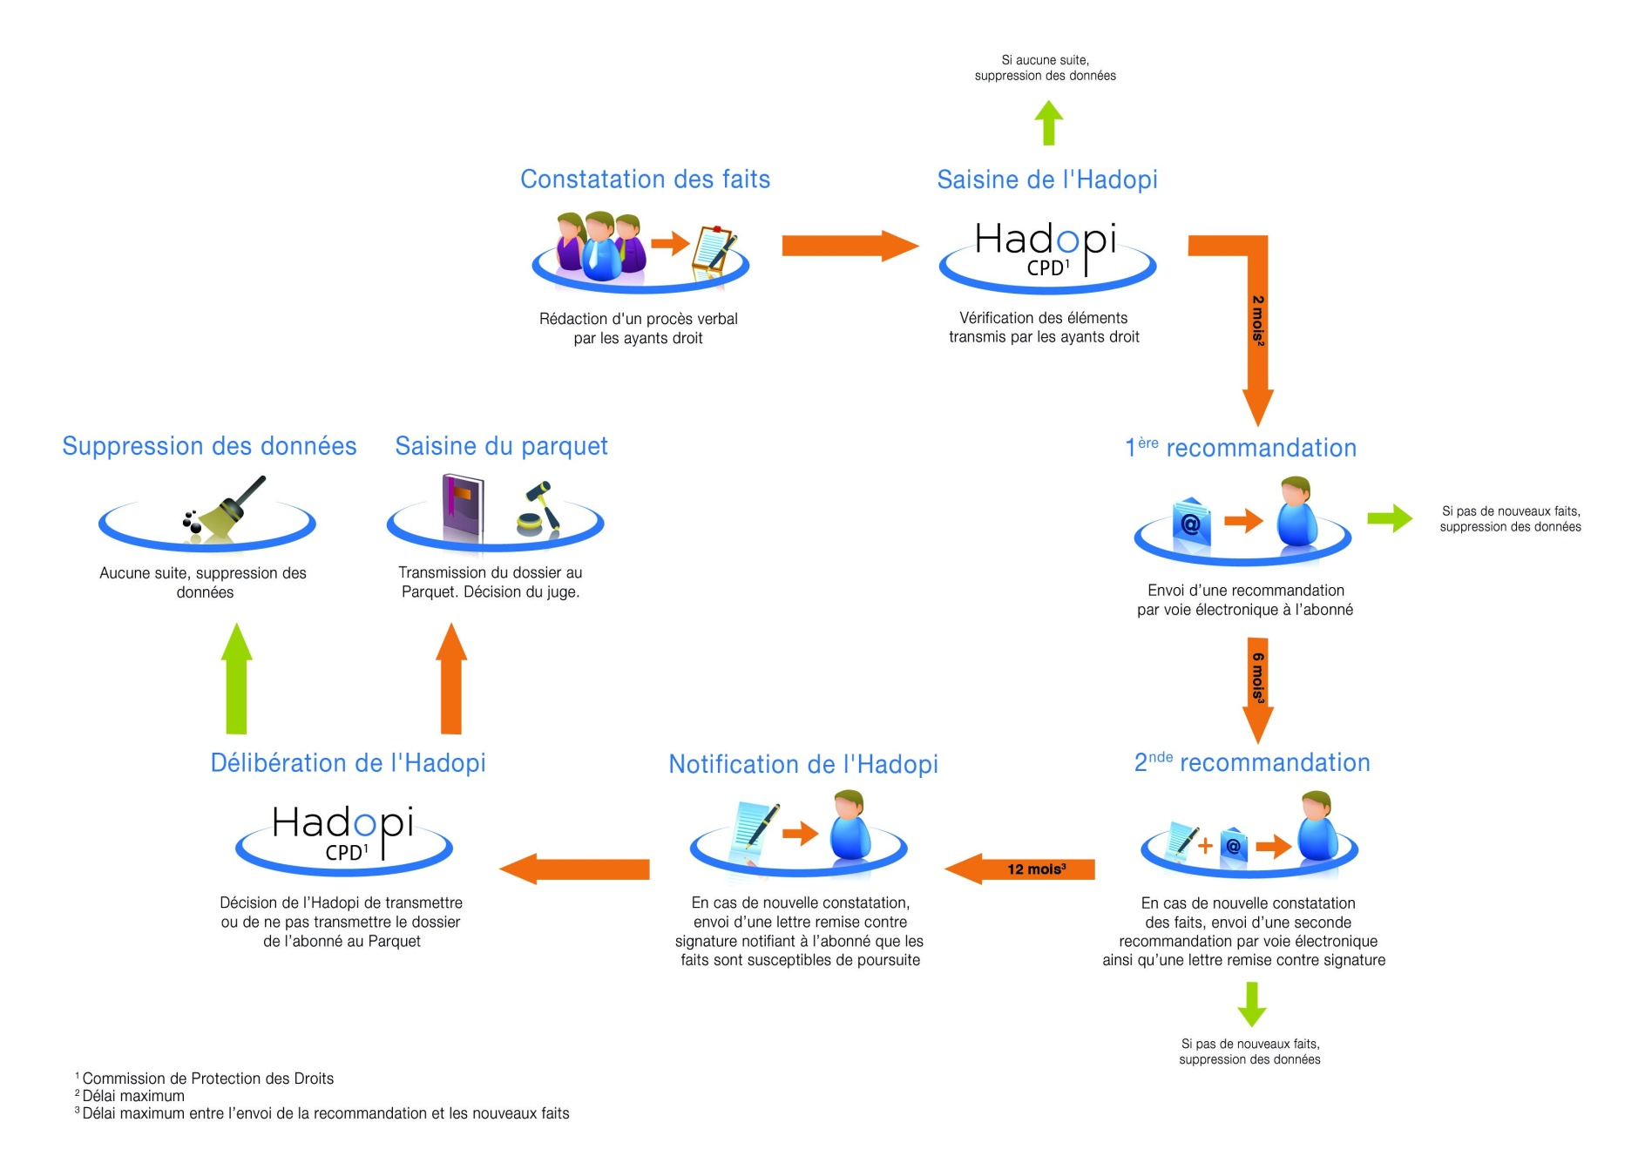
Le système actuel d’Hadopi

Slide 20
Le futur d’Hadopi
Mise en place d’un nouveau système d’information utilisé dans le cadre de la réponse graduée ;
Aller le plus rapidement possible dans le déroulement de la riposte graduée ;
Objectif : collecter jusqu’à 125 000 adresses IP par jour ;
Transmission de l’info aux FAI qui ont l’obligation d’identifier chaque IP sous peine de 1500 euros d’amende.
Notes:
L’Hadopi ne cache ainsi pas qu’elle souhaite aller le plus rapidement possible dans le déroulement de la riposte graduée, allant du tri des adresses IP signalées par les ayants-droit à la CPD (Commission de Protection des Droits) , à l’envoi des premiers e-mails d’avertissement et lettres en recommandé, en passant par les échanges, en fin de parcours, avec le Parquet, après l’examen des dossiers des présumés pirates par la CPD.
On sait que les ayants droit envisagent de faire « flasher » jusqu’à 125 000 adresses IP par jour, transmises en tout ou partie à la Hadopi (10 000 d'ici la fin de l'année, avant une nouvelle montée en puissance). La haute autorité peut alors transmettre ces stocks d’informations aux fournisseurs d’accès qui ont l’obligation d’identifier chaque IP sous peine de 1500 euros d’amende. Une fois l’identification en main, la Hadopi peut décider d’enclencher la réponse graduée, un mail (jusqu'à 2000 par jour d'ici fin 2010), puis dans les six mois un mail accompagné d’une lettre recommandée, puis dans l’année suivante transmettre le dossier au parquet.

Slide 21
Le futur d’Hadopi
Le SI doit être complété pour gérer la phase suivante d’échange avec les parquets et les juridictions ;
Un décret du Ministère de la Culture doit être publié prochainement.

Slide 22
Hadopi et l’entreprise
Vrai risque pour les entreprises car passibles de sanctions ;
Nécessité de protection ;
Pas d’emails ou de coupures de ligne ;
Envoi injonction en cas de manquement constaté .
Notes:
L’HADOPI un vrai risque pour les entreprises : Article L336-3 du CPI La personne titulaire de l'accès à des services de communication au public en ligne a l'obligation de veiller à ce que cet accès ne fasse pas l'objet d'une utilisation à des fins de reproduction, de représentation, de mise à disposition ou de communication au public d'oeuvres ou d'objets protégés par un droit d'auteur ou par un droit voisin sans l'autorisation des titulaires des droits prévus aux livres Ier et II lorsqu'elle est requise. Le manquement de la personne titulaire de l'accès à l'obligation définie au premier alinéa n'a pas pour effet d'engager la responsabilité pénale de l'intéressé, sous réserve des articles L. 335-7 et L. 335-7-1.Article L335-7-1 du CPI Pour les contraventions de la cinquième classe prévues par le présent code, lorsque le règlement le prévoit, la peine complémentaire définie à l'article L. 335-7 peut être prononcée selon les mêmes modalités, en cas de négligence caractérisée, à l'encontre du titulaire de l'accès à un service de communication au public en ligne auquel la commission de protection des droits, en application de l'article L. 331-25, a préalablement adressé, par voie d'une lettre remise contre signature ou de tout autre moyen propre à établir la preuve de la date de présentation, une recommandation l'invitant à mettre en oeuvre un moyen de sécurisation de son accès à internet. La négligence caractérisée s'apprécie sur la base des faits commis au plus tard un an après la présentation de la recommandation mentionnée à l'alinéa précédent. Dans ce cas, la durée maximale de la suspension est d'un mois.
Logés à la même enseigne que les particuliers, ils sont passibles de sanctions si leur ligne Internet sert au téléchargement illégal, même à leur insu
En cas d'infraction avec la loi Création et internet, l'entreprise, en temps que personne morale, est sous le coup d'une « riposte graduée », comme le particulier. FAUX. Le principe de l'avertissement par e-mail suivi éventuellement d'une coupure de la ligne ne s'appliquera aux entreprises. Prises en flagrant délit d'utilisation illégale d'Internet, les entreprises recevront une injonction de remédier au manquement constaté et devront en rendre compte à la Haute Autorité dans un délai déterminé. Elles devront notamment mettre en oeuvre des solutions de protection de type logiciel de filtrage (voir plus bas). L'objectif étant d'empêcher le piratage par les salariés à partir de leurs postes de travail.
En cas de récidive, l'entreprise en infraction risque la suspension de sa ligne internet VRAI. Si l'entreprise astreinte à mettre en place un système de filtrage se conforme à l'injonction qui lui est faite, cette sanction ne devrait pas être appliquée. Mais en tant que « propriétaire » de la ligne, au même titre que le particulier, l'entreprise s'expose, en cas de plusieurs infractions à la loi création et internet constatées, à une coupure de la ligne pendant une période de 1 à 3 mois, mais aussi à une amende de 300 000 €, le responsable de l'entreprise étant passible d'une peine de 3 ans de prison pour contrefaçon.

Slide 23
Hadopi et l’entreprise
Technique : blocage d’applications style P2P, filtrage des contenus ;
Solution de sécurité unifiée sur les postes de travail ;
Difficulté technique et coût ;
Renouvellement de la charte informatique d’utilisation internet .
Notes:
Sur le plan technique, le « rempart » au téléchargement illégal consiste en l'installation d'une solution de sécurité unifiée des postes de travail : elle regroupe un antivirus classique et des services ad hoc qui permettent de réguler l'accès aux sites de téléchargement et filtrent les contenus qui transitent par le réseau d'entreprise. Son objectif est d'empêcher le téléchargement de fichiers contenant certaines extensions, comme .mp3 ou .avi, visées par la loi création et internet. Qui dit téléchargement illégal dit logiciels de Peer-to-Peer, comme Emule, Bit Torrent, Vuze ou encore Limewire : les entreprises devront veiller au blocage de ce type d'applications, notamment via la configuration de leur pare-feu et l'installation d'un système de prévention d'intrusions. Parmi les avantages de ce type de dispositif : outre la prévention des risques de téléchargement illégal, ce type de système permet de renforcer la sécurité du réseau d'entreprise (moindre vulnérabilité au virus) et libère de la bande passante. Parmi les inconnues et les limites : le coût d'un tel système et son efficacité réelle, les problèmes posés par les restrictions de téléchargement, la difficulté de contrôler des sites de streaming, et la connexion à des sites de téléchargement via des flux cryptés. La mise en place d'une charte d'utilisation d'internet dans l'entreprise
L'installation d'un système de filtrage doit s'accompagner de la mise en place d'une charte d'utilisation d'internet dans l'entreprise. Elle doit détailler les modalités techniques mises en oeuvre, notamment si celles-ci s'accompagnent de mesures de surveillance exercées sur l'activité des internautes dans l'entreprise. Ce dispositif de « traçage », est en effet envisagé pour limiter la responsabilité de l'entreprise en cas d'activité de téléchargement illégal. Concernant les dispositifs de surveillance au travail, la CNIL rappelle trois obligations de l'employeur : - La transparence : d'après l'article L 121-8 du code du travail, qui prévoit « qu'aucune information concernant personnellement un salarié ou un candidat à un emploi ne peut être collectée par un dispositif qui n'a pas été porté préalablement à la connaissance du salarié ou du candidat à l'emploi". - La proportionnalité : le mode de surveillance exercé doit correspondre à un objectif précis. Il devra donc être en conformité avec les objectifs de loi création et liberté et ne pas sortir de ce cadre. - La discussion collective : l'introduction de traitements de moyens et techniques permettant un contrôle d'activité du salarié doit se faire en concertation avec le comité d'entreprise ou des délégués du personnel, conformément à « l'obligation d'information préalable ».

Slide 24
Hadopi et l’entreprise
Certaines entreprises ont déjà interdit l’utilisation du WIFI pour des questions de traçabilité ;
Envoi de mails d'avertissement qui « se perdent » dans le SI de l'entreprise ;
Risque de sanction plus sévère ;
Problèmes d'identification du contrevenant.

